Slide 1


PHÁT TRIỂN NGÔN NGỮ
Truyện : Thỏ nói dối
Lứa tuổi : 4- 5 tuổi
Giáo viên : Đào Thị Lệ
Năm học 2021- 2022

Slide 2

I. Mục đích yêu cầu
1 .Kiến thức :
Trẻ biết tên truyện : Thỏ nói dối
Tên nhân vật trong truyện : Bạn thỏ, bác gấu , chó sói
Trẻ hiểu nội dung câu chuyện: Câu chuyện kể về bạn thỏ rất hay nói dối để trêu mọi người vá hậu quả là bị chó sói băt may mà gặp bác Gấu nên Thỏ được cứu sống, từ đó thỏ không bao giờ nói dối .
2. Kỹ năng :
Rèn trẻ kỹ năng, biết trả lời câu hỏi to, rõ ràng
Rèn trẻ kỹ năng ghi nhớ
3. Giáo dục
Trẻ có tính thật thà, không nói dối, không trêu đùa mọi người
II. Chuẩn bị :
Đồ dùng chung cho tiết học
Bài giảng điện tử trên máy tính

Slide 3

HOẠT ĐỘNG 1
GÂY HỨNG THÚ

Slide 4


Con gì đuôi ngắn tai dài
Mắt hồng lông mượt có tài nhẩy nhanh ?

Slide 5
Hoạt động 2
Nghe cô kể chuyện
( cô kể lần 1 kết hợp lời nói cử chỉ)

Slide 6

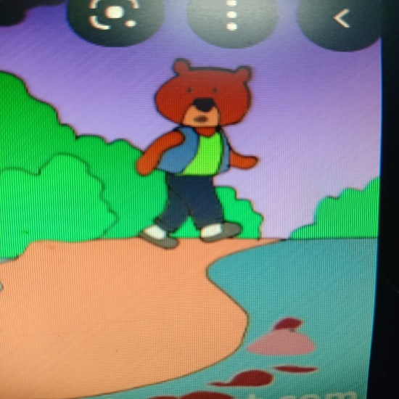
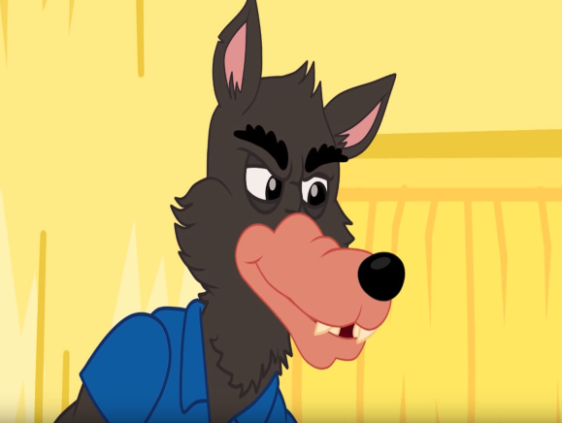
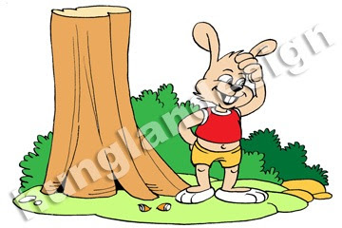
Cô vừa kể câu chuyện gì ?
Trong chuyện có những nhân vật nào ?

Slide 7
Cô kể chuyện lần 2
kết hợp tranh minh họa

Slide 8


Slide 9
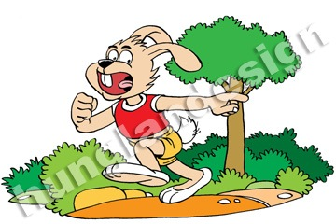
Bà con ơi, Cứu, cứu cháu với , sói ăn thịt cháu kìa

Slide 10
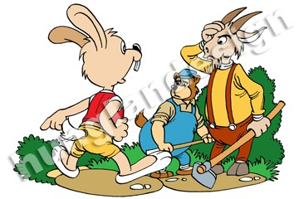

Slide 11

Đã vậy tao sẽ thịt mày cho chừa thói khoác lác đi

Slide 12
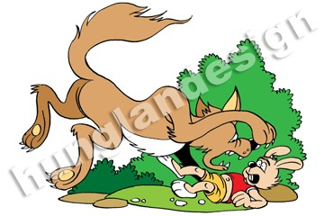

Slide 13
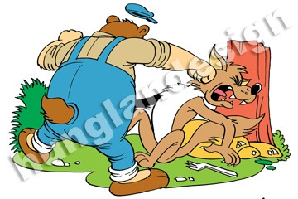

Slide 14
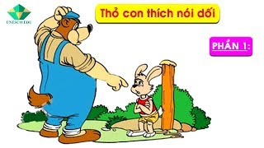
Cháu xin lỗi bác , từ nay cháu sẽ không nói dối nữa

Slide 15
Tìm hiểu nội dung câu chuyện
Tính nết của thỏ con trong câu chuyện như thế nào?
Thỏ con đã nói dối mọi người điều gì?
Khi thấy mọi người chạy ra cứu mình thỏ con như thế nào ?
Tính hay nói dối đã hại thỏ
như thế nào ?
Rất may cho thỏ khi thỏ gặp ai ? Thỏ đã hứa gì với bác Gấu?

Slide 16

Giáo dục
Qua câu chuyện các con rút ra được bài học gì?

Slide 17
Bé cùng cô xem diễn rối
Câu chuyện : Thỏ nói dối

Slide 18

KẾT THÚC GIỜ HỌC

